Slide 1



BÀI 50: Hướng dẫn sử dụng template – Xây dựng giao diện trang chủ
Người hướng dẫn: Trương Tùng Lâm
Java Web Developer

Slide 2
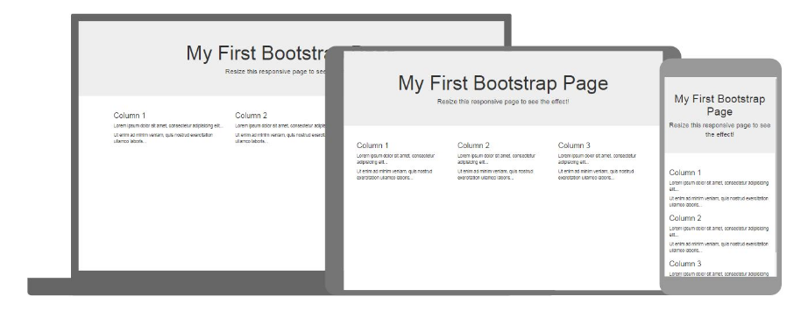
GIỚI THIỆU VỀ CÔNG NGHỆ BOOTSTRAP
Bootstrap là 1 công nghệ giúp chúng ta thiết kế website responsive, tạo ra những website tương thích với các loại giao diện khác nhau như smartphone, tablet …
Sử dụng html, css, javascript làm nền tảng công nghệ

Slide 3
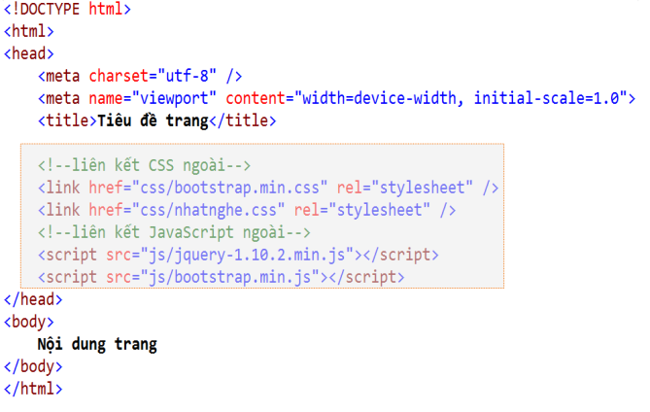
CẤU TRÚC HTML

Slide 4
CÁC BƯỚC CHỈNH GIAO DIỆN
Download notepad++ để tùy chỉnh template
Download 1 số template mẫu mà mình ứng ý, các bạn có thể google 1 số từ khóa như sau: download template bootstrap free, đối vối admin thì download template bootstrap admin free
Sử dụng notepad++ để tùy chỉnh template sau đó áp template đó vào trong project

